Slide 1
Informatik
ICT-BZ Schnuppertag
Iman & Carolina

Slide 2
Vorstellungsrunde (Wir)
Name
Beruf
Firma

Slide 3
Vorstellungsrunde
Name
Hobby
Erfahrung mit PC

Slide 4
Inhaltsverzeichnis
Teil 1: Was ist Informatik
Teil 2: Plattformentwicklung (Systemtechnik)
Teil 3: Applikationsentwicklung

Slide 5
Teil 1: Was ist Informatik?

Slide 6
Wo findet man Informatik?
Handy
Wettervorhersage
Verkehrssystem
Flugzeug
Auto
PC

Slide 7
Informatiklehre
Fachrichtung:
Plattformentwicklung (Systemtechnik)
Applikationsentwicklung
Dauer:
4 Jahre
Berufsmaturität:
Technische Ausrichtung

Slide 8
Informatiklehre
ICT-Fachfrau/-mann
Dauer:
3 Jahre
Berufsmaturität:
Keine Berufsmaturität berufsbegleitend

Slide 9

Berufsbilder
Systemadministratoren / Systemspezialisten
Programmierer / Applikationsentwickler
Netzwerktechniker
Datenbankspezialisten
Supporter

Slide 10

Verwandte Berufe
Mediamatiker/in EFZ
Telematiker/in EFZ
Informatik-Mittelschule
ICT-Fachmann / ICT-Fachfrau EFZ

Slide 11
Teil 2: Plattformentwicklung

Slide 12
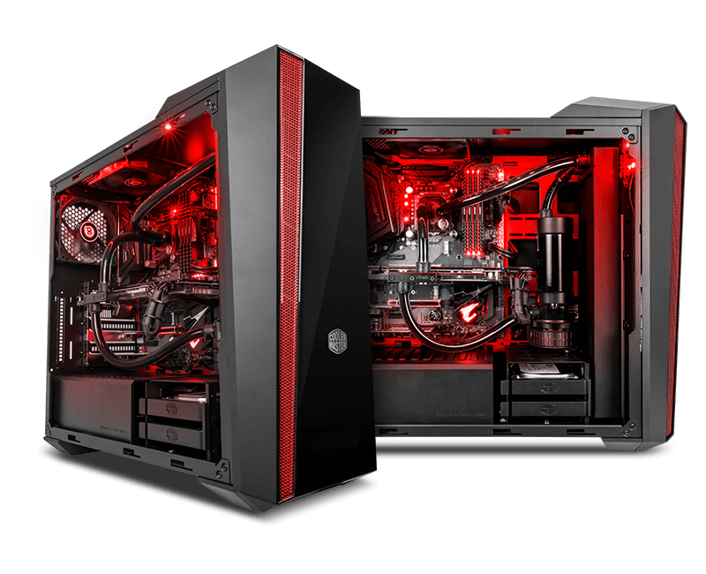
PC anschauen

Slide 13
Einblick ins Internet
https://www.youtube.com/watch?v=e9FJPnFQWi8

Slide 14

WLAN
= Wireless Local Area Network => Wi-Fi
30 – 100 Meter
Seit ca. 20 Jahren

Slide 15
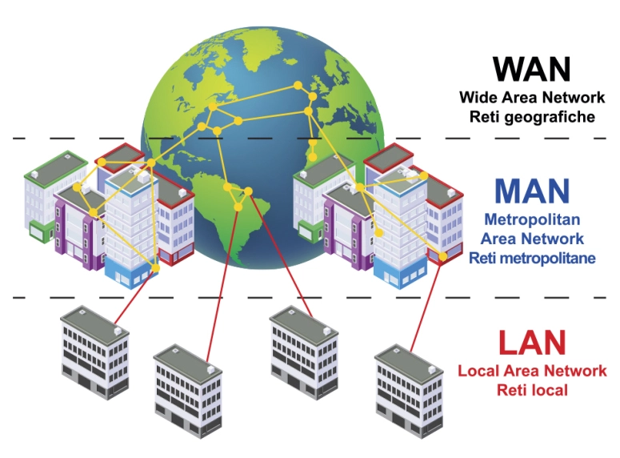
LAN, MAN & WAN

Slide 16

Server & Datenbank
Wo werden alle Daten aus dem Internet gespeichert?
SQL (Datenbankspezialist, SYS)

Slide 17
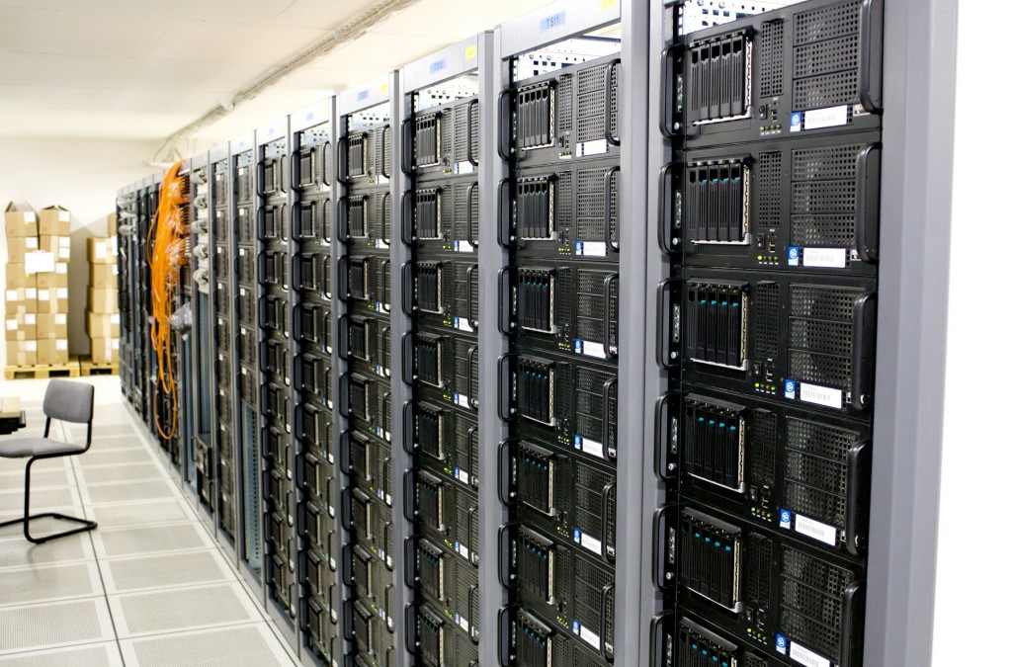
Notes:
Bild Server Racks (Rechenzentrum)
Quelle:
https://praxistipps-images.chip.de/1YAJLlYUY_yBT_jhJ01OkElUw9Y=/1200x675/filters:format(jpeg):fill(fff,true):no_upscale()/praxistipps.s3.amazonaws.com%2Fein-hardware-server_844c2f36.jpg

Slide 18
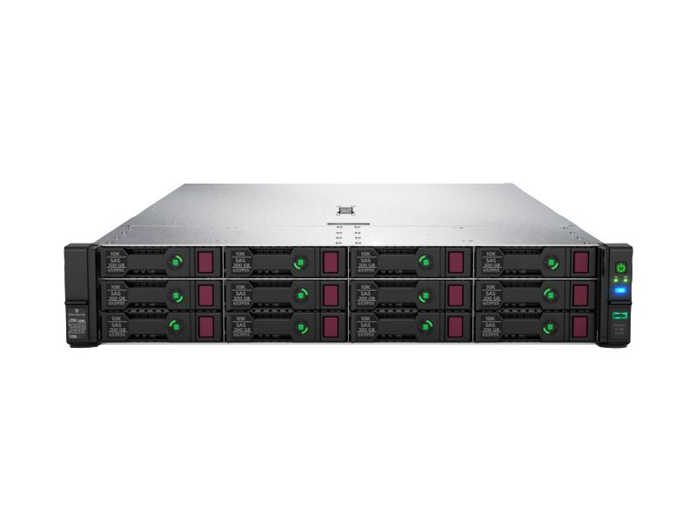
Notes:
Quelle:
https://www.brack.ch/hpe-server-proliant-dl380-gen10-xeon-silver-4214-performance-1036294?utm_source=google&utm_medium=cpc&utm_campaign=%21cc-pssh%21l-d%21e-g%21t-pla%21k1-it%21z-it_multimedia_channable&utm_term=&adgroup_id=95297775786&ad_type=pla&prod_id=1036294&gclid=Cj0KCQjwoub3BRC6ARIsABGhnybmusdzZaoknAW7QXzimZ3LrYgR04MuiZKzb1zLdUN_hvcQbVl9bzYaAiaIEALw_wcB&hc_fcv=XvmbGwKYAtRfISgb~LjaP5mA27alBg-0Gzzzzzzzz~LjaP5kA27aRE3kRMzzzzzzzz

Slide 19
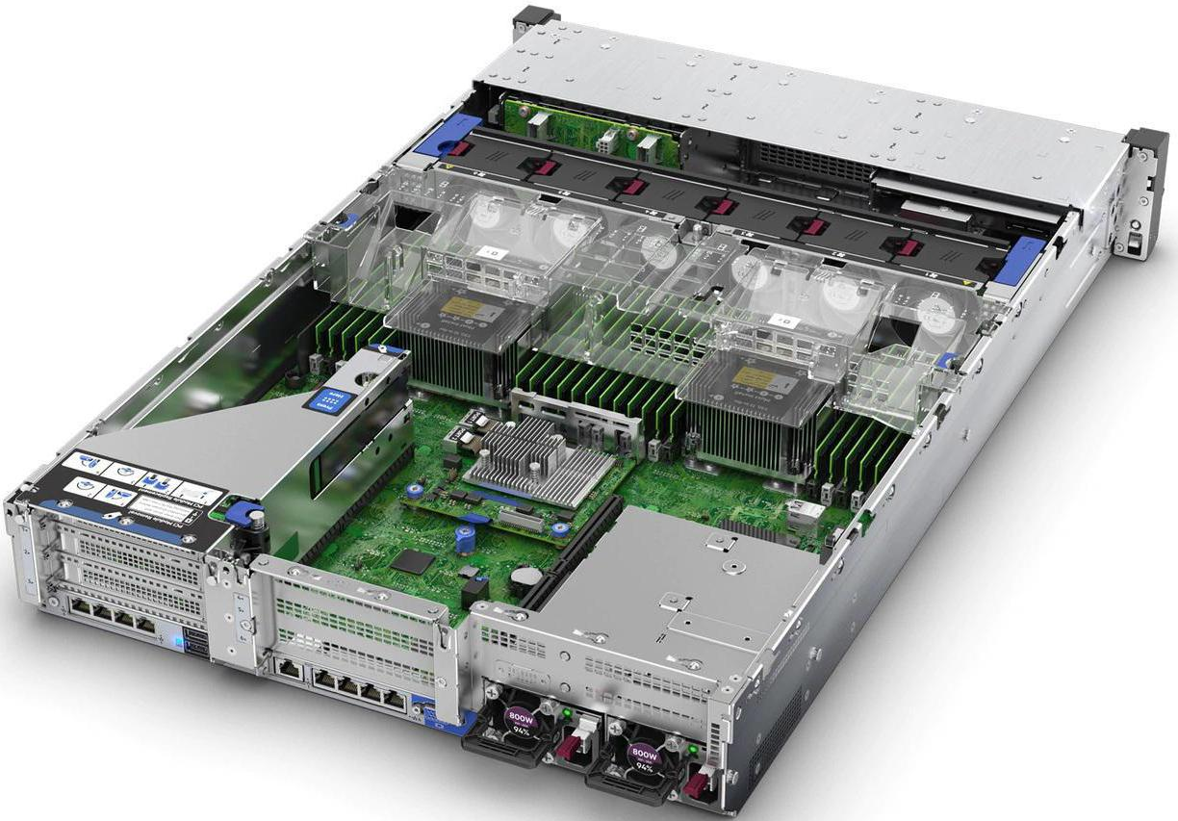
Notes:
Quelle:
https://www.brack.ch/hpe-server-proliant-dl380-gen10-xeon-silver-4214-performance-1036294?utm_source=google&utm_medium=cpc&utm_campaign=%21cc-pssh%21l-d%21e-g%21t-pla%21k1-it%21z-it_multimedia_channable&utm_term=&adgroup_id=95297775786&ad_type=pla&prod_id=1036294&gclid=Cj0KCQjwoub3BRC6ARIsABGhnybmusdzZaoknAW7QXzimZ3LrYgR04MuiZKzb1zLdUN_hvcQbVl9bzYaAiaIEALw_wcB&hc_fcv=XvmbGwKYAtRfISgb~LjaP5mA27alBg-0Gzzzzzzzz~LjaP5kA27aRE3kRMzzzzzzzz
Können mehrere TB Daten speichern

Slide 20

Notes:
Datenbank: Logisches Konstrukt
Tabellen
SQL (Datenbankspezialist, SYS)

Slide 21

Notes:
Man kann sich das auch wie eine Bibliothek vorstellen

Slide 22





Betriebssysteme
Notes:
Frage an Kinder: Was kennt ihr für Betriebssysteme?
(ACHTUNG Hackertrick mit weissem Textfeld zum verdecken)

Slide 23
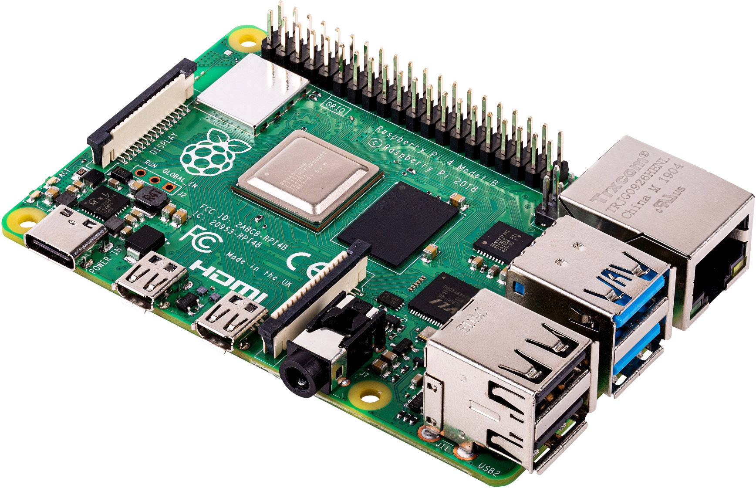
Praktischer Teil
Notes:
Schritt 1: Raspberry Pi erklären & Fragen was für ein Betriessystem es ist
Schritt 2: Raspberry Pi starten
Schritt 3: Vorgang erklären
Schritt 4: Cowsay (sudo apt-get install cowsay) & vlt. weitere Beispiele
Schritt 5: Ordner für HTML Files erstellen

Slide 24

Praktischer Teil
IP Adresse herausfinden
Schritt 1: Konsole öffnen
ifconfig eingeben und Enter drücken
Banknachbar pingen
IP Adresse mit dem Nachbarn austauschen
Eingabe ping 10.20.10.xxx (die Adresse deines Nachbars)
Eingabe ping www.google.ch
Cowsay
Eingeben sudo apt-get install cowsay
Notes:
Beim IP Adressen Teil, kurz erklären für was diese ist.
Auch erklären was der ping Befehl macht
Ping google.ch
Abklären ob Cowsay so geschrieben wird (evtl –y )

Slide 25
Praktischer Teil
Ordner erstellen
Eingeben pwd (print woring directory)
Eingeben cd Desktop (oder auf dem USB Stick)
Eingeben mkdir MeineErsteWebseite
Eingeben cd MeineErsteWebseite
Eingeben touch index.html
Eingeben touch style.css
Im GUI nachschauen ob die Order und Files erstellt worden sind.
GUI (Graphical User Interface)
Notes:
Pfad zum USB Stick abklären
Laufend alle Befehle erklären

Slide 26
Teil 3: Applikationsentwicklung

Slide 27
Webseiten
Bespiel 1: Meine erste Webseite
Bespiel 2: Nexus Schmiede (3. Lehrjahr)
Notes:
Meine erste Webseite (ICT-BZ-Schnuppertag-HTML-Helper\Beispiel meine Erste Webseite\Meine Website\index.thml)
Nexus Schmiede Webseite zeigen (Privates Projekt)

Slide 28
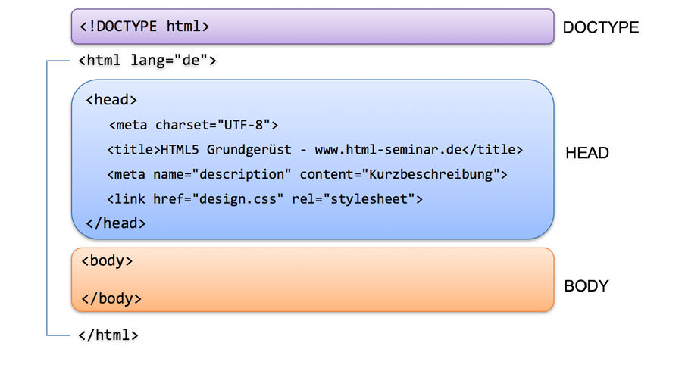
Aufbau HTML-Seite
Beispiel-Seite
Notes:
Zeige eine einfache Seite als Beispiel
Explizit erwähnen, dass ihr Code im Body sein muss
Tags erklären (öffnende, schliessende)

Slide 29
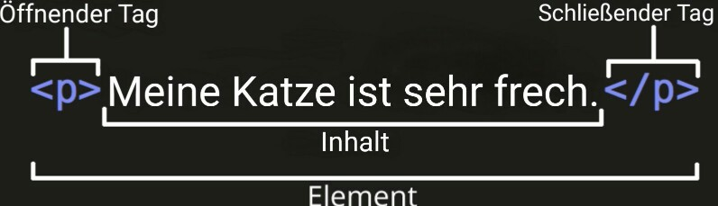
HTML-Tags
Notes:
Zeige eine einfache Seite als Beispiel
Explizit erwähnen, dass ihr Code im Body sein muss
Tags erklären (öffnende, schliessende)

Slide 30
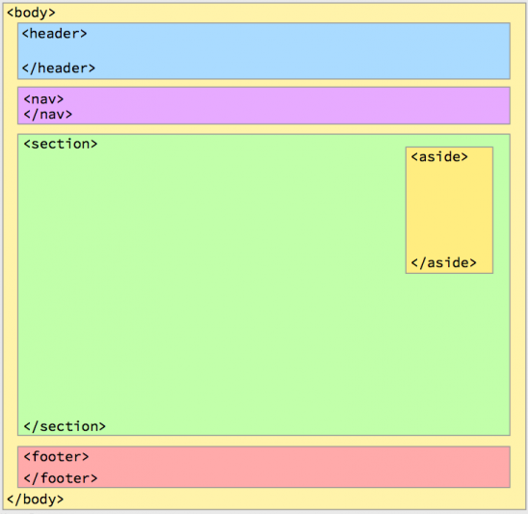
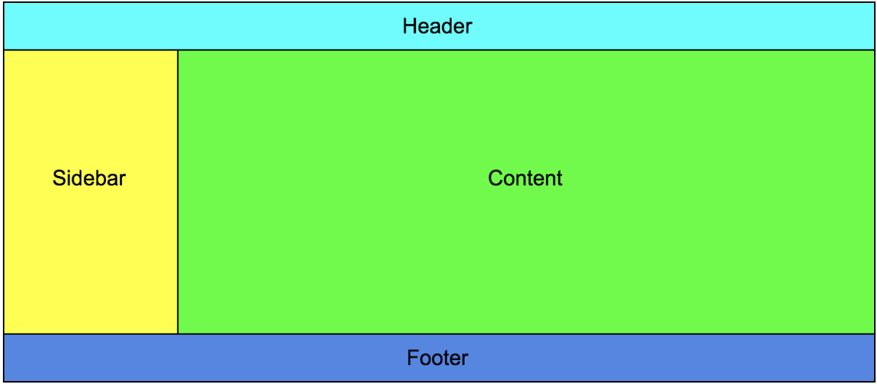
Aufbau eurer Webseite
Notes:
Auftrag geben, Gedanken zu machen und die Ideen auf ein Papier zu zeichnen (Mockup)
Zuerst natürlich ein Thema auswählen (Verein, Hobby, Portfolio (über euch oder ein Tier), sonstige Ideen)
HTML-Seite mit Erklärungen erwähnen
(10-15 min Zeit)

Slide 31
HTML & CSS
index.html & style.css
HTML = Struktur
CSS = Styling
<link href="style.css" rel="stylesheet">

Slide 32
HTML Helper Seite
ICT-BZ-Schnuppertag-HTML-Helper\ICT HTML-Helper Seite\index.html

Slide 33
Webseite präsentieren

Slide 34
?

